Slide 1
Painel Solar
+X
Células Solares
Sensor Temperatura
Painel Solar
-X
Células Solares
Placa de Controle
Placa do Carregador
Conversor Boost 12v/1A
CH Ideal
Sensor tensão/
corrente
BUS
Power
Sensor Temperatura
CH Ideal
Sensor Tensão/
Corrente
Carregador bateria
Painel Solar
+Y
Células Solares
CH Ideal
BATERIA 8.4v
Ion-Lithium
Conversor Buck 5v/2A
CH Ideal
Sensor tensão/
corrente
Sensor Temperatura
CH Ideal
Sensor temp.
Painel Solar
CH Ideal
Conversor Buck 3v3/3A
CH Ideal
Sensor tensão/
corrente
Células Solares
-Y
Sensor Temperatura
MUX. Analógico
Conversor
Buck-Boost
Backup
PLACA CARREGADOR
CH Ideal
Sensor tensão/
corrente
Conversor Buck 5V uC
CAM
Comunicação
uC
DIODO
Tx / Rx
CHAVEs
LEDs
PLACA DE CONTROLE
Suporte para Desenvolvimento

Slide 2
+X
Células Solares
Sensor Temperatura
-X
Células Solares
Placa de Controle
Placa do Carregador
Conversor Boost 12v/1A
CH Ideal
Sensor tensão/
corrente
BUS
Power
Sensor Temperatura
CH Ideal
Sensor Tensão/
Corrente
Carregador bateria
+Y
Células Solares
CH Ideal
BATERIA 8.4v
Ion-Lithium
Conversor Buck 5v/2A
CH Ideal
Sensor tensão/
corrente
Sensor Temperatura
CH Ideal
Sensor temp.
Células Solares
CH Ideal
Conversor Buck 3v3/3A
CH Ideal
Sensor tensão/
corrente
-Y
Sensor Temperatura
MUX. Analógico
Conversor
Buck-Boost
Backup
PLACA CARREGADOR
CH Ideal
Sensor tensão/
corrente
Conversor Buck 5V uC
CAM
Comunicação
uC
DIODO
Tx / Rx
CHAVEs
LEDs
PLACA DE CONTROLE
Suporte para Desenvolvimento

Slide 3
Painel Solar
+X
Células Solares
Sensor Temperatura
Painel Solar
-X
Células Solares
Placa de Controle
Sensor Temperatura
CH Ideal
Sensor Tensão/
Corrente
Carregador bateria
Conversor Boost 12v/1A
CH Ideal
Sensor tensão/
corrente
BUS
Power
Painel Solar
+Y
Células Solares
CH Ideal
BATERIA 8.4v
Ion-Lithium
Conversor Buck 5v/2A
CH Ideal
Sensor tensão/
corrente
Sensor Temperatura
CH Ideal
Sensor temp.
Painel Solar
CH Ideal
Conversor Buck 3v3/3A
CH Ideal
Sensor tensão/
corrente
Células Solares
-Y
Sensor Temperatura
MUX. Analógico
Conversor
Buck-Boost
Backup
PLACA CARREGADOR
CH Ideal
Sensor tensão/
corrente
Conversor Buck 5V uC
CAM
Comunicação
uC
DIODO
Tx / Rx
CHAVEs
LEDs
PLACA DE CONTROLE
Suporte para Desenvolvimento

Slide 4
Painel Solar
+X
Células Solares
Sensor Temperatura
Painel Solar
-X
Células Solares
Placa do Carregador
Conversor Boost 12v/1A
CH Ideal
Sensor tensão/
corrente
BUS
Power
Sensor Temperatura
CH Ideal
Sensor Tensão/
Corrente
Carregador bateria
Painel Solar
+Y
Células Solares
CH Ideal
BATERIA 8.4v
Ion-Lithium
Conversor Buck 5v/2A
CH Ideal
Sensor tensão/
corrente
Sensor Temperatura
CH Ideal
Sensor temp.
Painel Solar
CH Ideal
Conversor Buck 3v3/3A
CH Ideal
Sensor tensão/
corrente
Células Solares
-Y
Sensor Temperatura
MUX. Analógico
Conversor
Buck-Boost
Backup
PLACA CARREGADOR
CH Ideal
Sensor tensão/
corrente
Conversor Buck 5V uC
CAM
Comunicação
uC
DIODO
Tx / Rx
CHAVEs
LEDs
PLACA DE CONTROLE
Suporte para Desenvolvimento

Slide 5
+X
Células Solares
Sensor Temperatura
-X
Células Solares
Sensor Temperatura
CH Ideal
Sensor Tensão/
Corrente
Carregador bateria
Conversor Boost 12v/1A
CH Ideal
Sensor tensão/
corrente
BUS
Power
+Y
Células Solares
CH Ideal
BATERIA 8.4v
Ion-Lithium
Conversor Buck 5v/2A
CH Ideal
Sensor tensão/
corrente
Sensor Temperatura
CH Ideal
Sensor temp.
Células Solares
CH Ideal
Conversor Buck 3v3/3A
CH Ideal
Sensor tensão/
corrente
-Y
Sensor Temperatura
MUX. Analógico
Conversor
Buck-Boost
Backup
PLACA CARREGADOR
CH Ideal
Sensor tensão/
corrente
Conversor Buck 5V uC
CAM
Comunicação
uC
DIODO
Tx / Rx
CHAVEs
LEDs
PLACA DE CONTROLE
Suporte para Desenvolvimento
Dado Analógico
Controle Digital
Comunicação
Potência Principal
Potência Backup

Slide 6
+X
conector
Conector 1
12 V Backup
Conector 5
Conector 1
12 V Backup
+ Vfotocell
+ Vfotocell
GND fotocell
GND fotocell
5 V Backup
5 V Backup
3 V 3 backup
3 V 3 backup
VCC Sensor temp
VCC Sensor temp
Vbat
Vbat
Sinal Sensor temp
Sinal Sensor temp
GND
GND
GND Sensor temp
GND Sensor temp
Vcc
Vcc
-X
conector
MUX_AD
MUX_AD
+ Vfotocell
Conector 2
+ Vfotocell
GND fotocell
GND fotocell
Aux_6
Aux_6
Aux_7
Aux_7
VCC Sensor temp
VCC Sensor temp
Aux
Aux
12 V
BUS saída
Sinal Sensor temp
Sinal Sensor temp
5 V
GND Sensor temp
GND Sensor temp
DEBUG BOT
Bot1
Aux_1
3 V 3
Aux_2
Bot2
+Y
conector
Aux_3
Bot3
V nreg
+ Vfotocell
Conector 3
+ Vfotocell
GND fotocell
GND fotocell
GND
GND
VCC Sensor temp
VCC Sensor temp
Serial
VCC
CAM
Sinal Sensor temp
Sinal Sensor temp
Aux_4
Tx
CAM H
GND Sensor temp
GND Sensor temp
Aux_5
Rx
CAM L
GND
GND
-Y
conector
Conector 4
CONECTOR BATERIA
+ Vfotocell
+ Vfotocell
GND fotocell
GND fotocell
+BAT
ICSP
GND
PGD
VCC Sensor temp
VCC Sensor temp
PGC
Sinal Sensor temp
Sinal Sensor temp
GND Sensor temp
GND Sensor temp
CARREGADOR
CONTROLE

Slide 7
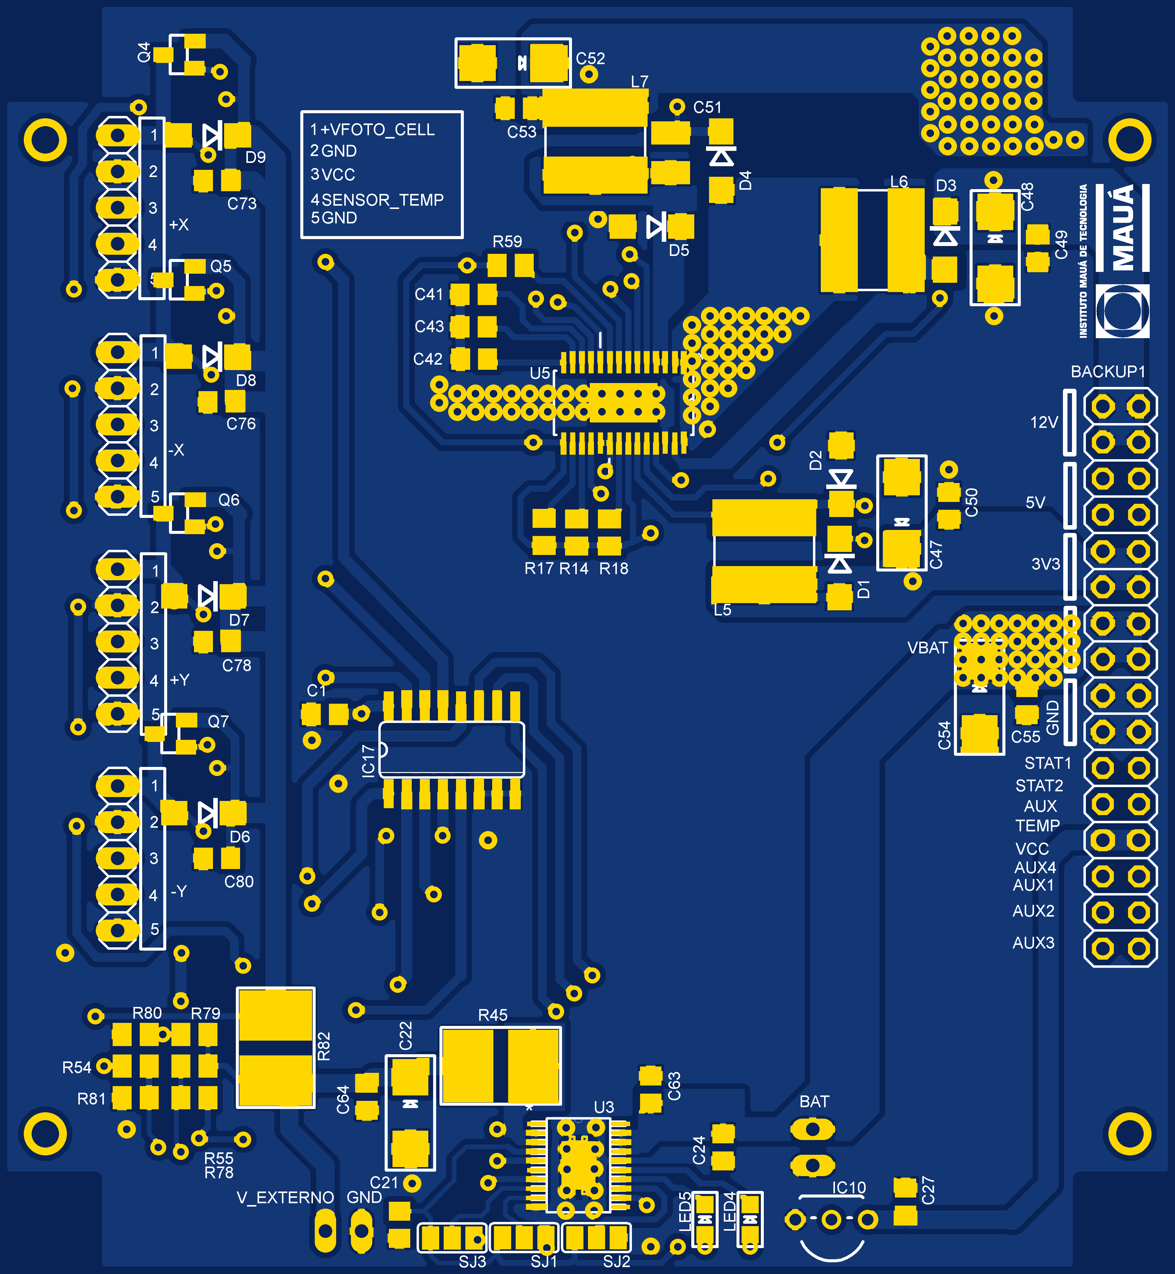
DC/DC 5V
CH IDEIAL
DC/DC 12V
CH IDEIAL
DC/DC Backup
BUS
DC/DC 3v3
CH IDEIAL
Mux. Analógico
CH IDEIAL
Sensor
tensão /corrente
Carregador de Bateria
Sensor Temp.

Slide 8
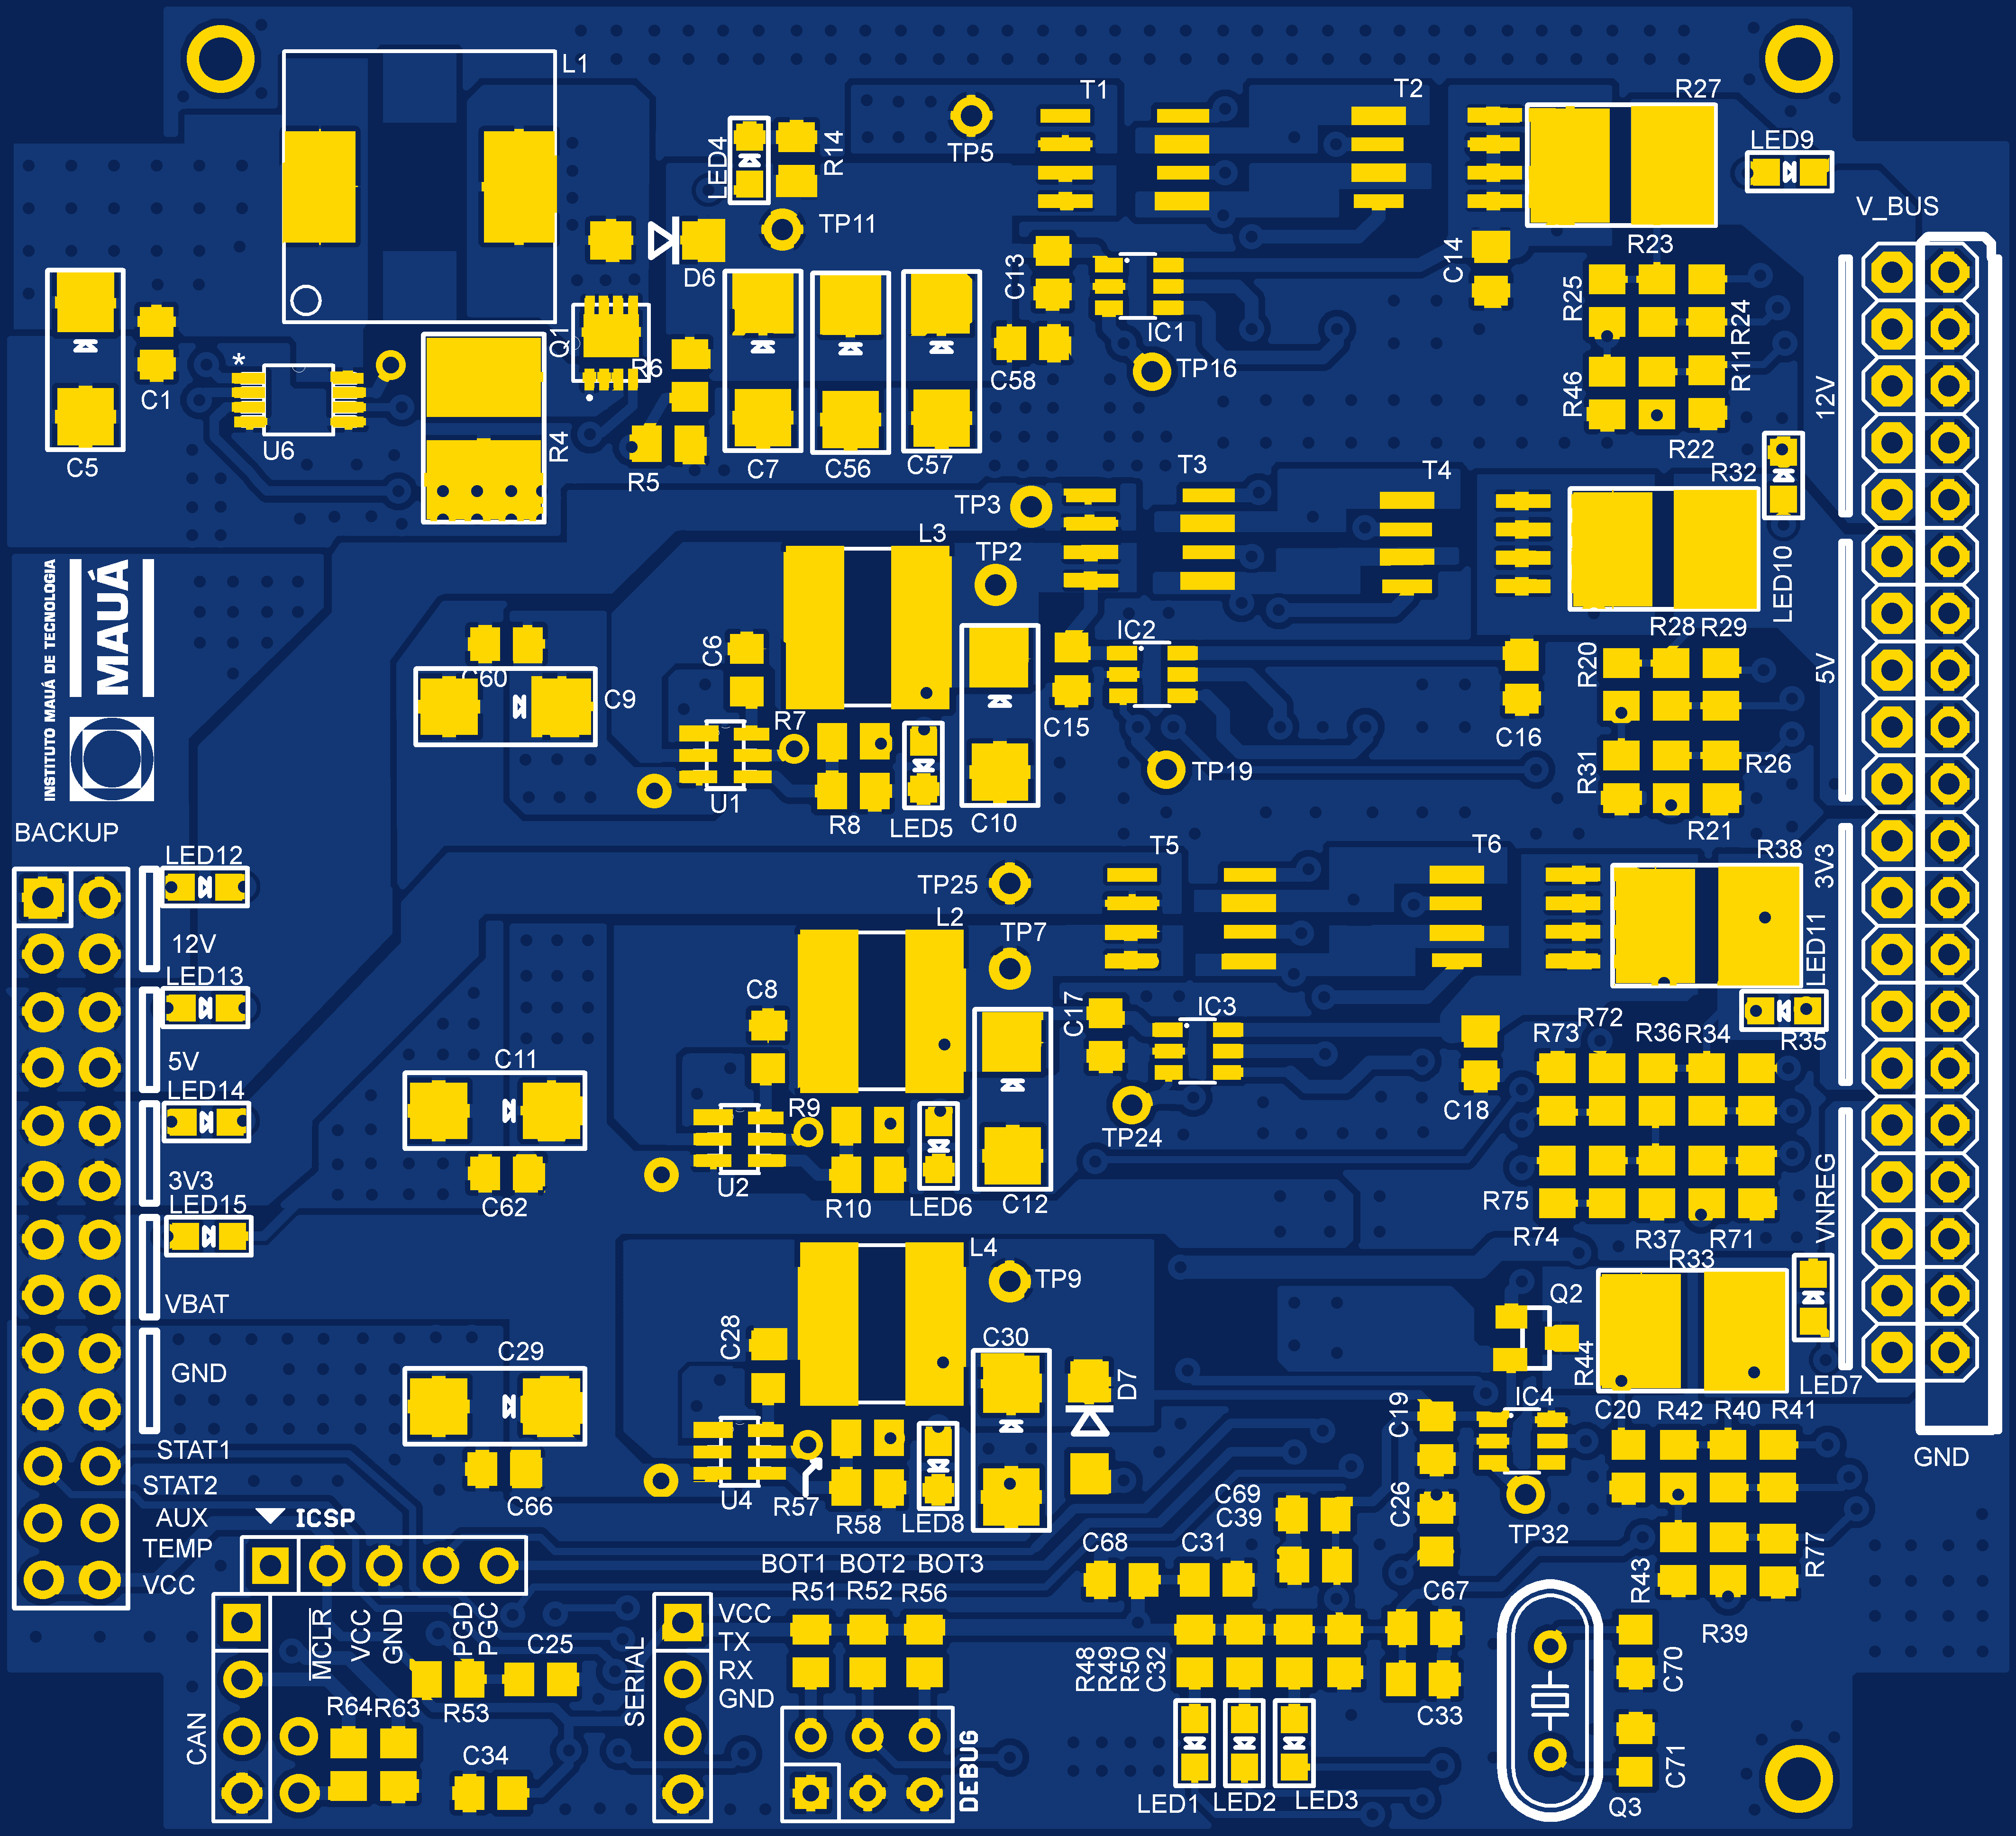
DC/DC 12V
Sensor
tensão /corrente
CH IDEIAL
BUS
CH IDEIAL
Sensor
tensão /corrente
DC/DC 5V
BACKUP
CH IDEIAL
Sensor
tensão /corrente
DC/DC 3V3
DCDC 5V PIC
DIODO
CH IDEIAL
Sensor
tensão /corrente
SUPORTE PARA DESENVOLVIMENTO
PIC
CAM COMUNICAÇÃO

